Slide 1

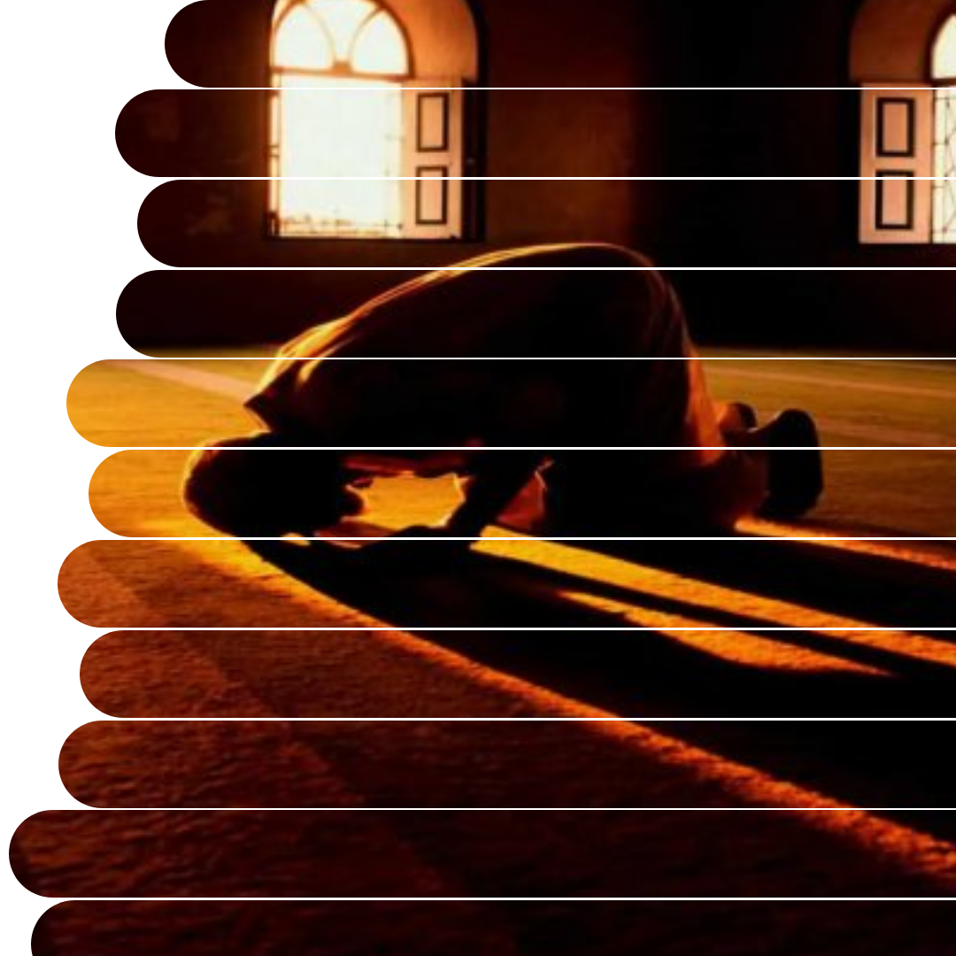
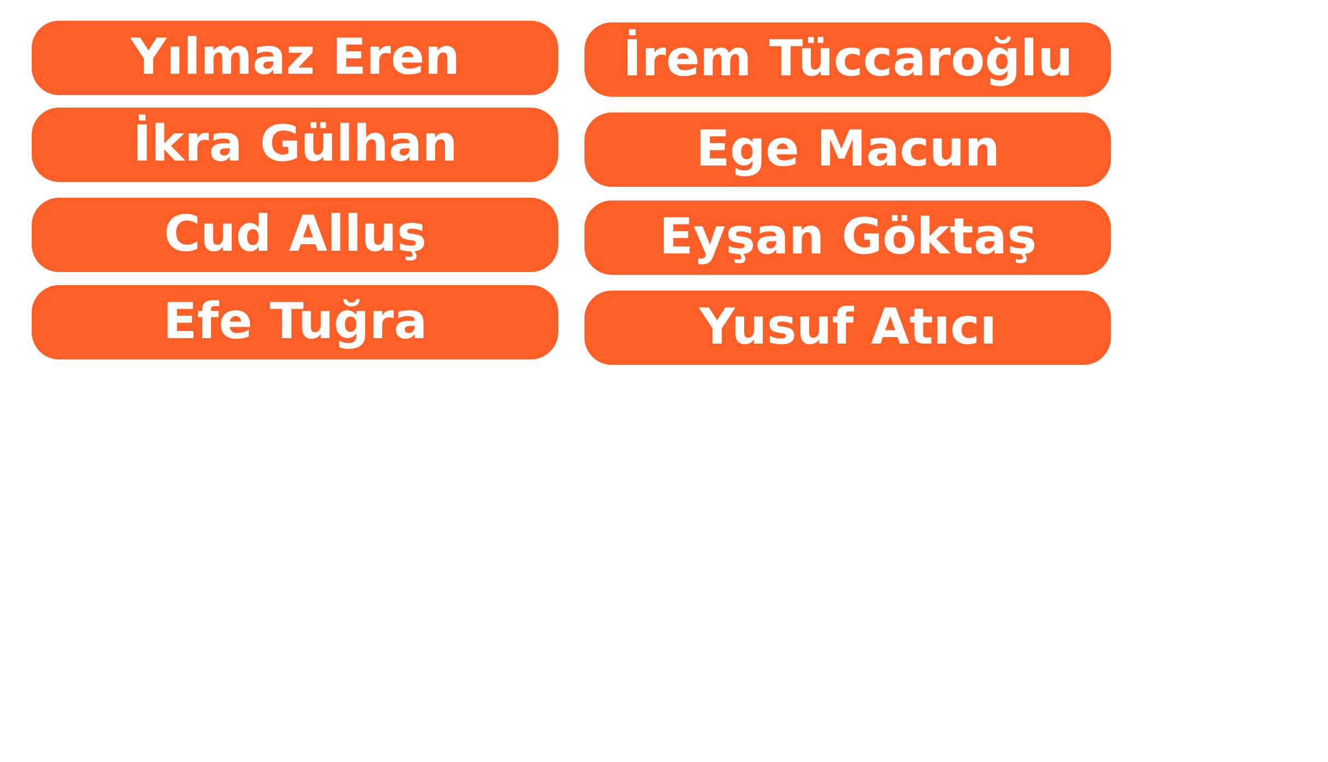
Sunum Başlıyor

Slide 2


Slide 3

Dinimizde namaz kılmak çok önemli bir ibadet olarak kabul edilir. 5 vakit namazdan birini zamanında kılmayan bir müslüman kılmadığı namazı daha sonra kılması gerekir ve buna kaza namazı denir. Peygamberimiz(s.a.v) "Kim uyuya kaldı yada unuttuğu için namazı vaktinde kılmamış olursa hatırladığı anda namaz kılsın." diye buyurmuştu

Slide 4


Vacip namazları dini hükmü farz kadar açık ve kesin değildir.Ramazan ve Kurban bayramında namaz kılmak, yatsı namazından sonra 3 rekat vitir namazı kılmak vacipdir.

Slide 5

Farz ve Vacip dışında peygamberlerimiz tarafından sünnete kılması tavsiye edilen namazlara nafile namazı denir.

Slide 6

Ayrıca bir mescidi ziyaret etdiğinde kılınan "Tahiyyetü'l-mescid" ,gecenin son 3'te birinde uyanıp kılınan ve 4'ten sonra kılınan "Yolculuk Namazı", yapılan bir hatayı işlenen bir günahın affedilmesi için tövbe namazı, sabahken güneş doğduktan sonra duha namazı, Allah'tan(c.c)bir dilekte bulunacağımızda kılınan haccet namazı, güneş tutulması sırasında kılınan kusüf namazı, ay tutulması sırasında kılınan husuf namazı da Nafile Namazı sayılır.

Slide 7
Namaz kılabilmek için hazırlıklara namazın dışındaki şartlar denir.
Namazın dışındaki şartlar 6 tanedir bunu şöyle sıralarız:

Slide 8
Hadesten taharet: Hades bazı ibadetlerin yapılmasına engel olan dini açıdan temizlenmeyi manevi kirlilik anlamına gelir.

Slide 9

Hadesten taharet: Hades bazı ibadetlerin yapılmasına engel olan dini açıdan temizlenmeyi manevi kirlilik anlamına gelir.
Necasetten taharet: Necaset vücutta elbisede yada namaz kılınacak yerde bulunan pislik anlamına gelir.

Slide 10

Necasetten taharet: Necaset vücutta elbisede yada namaz kılınacak yerde bulunan pislik anlamına gelir
Setr—i avret: Namazda vücudun başkalarına gösterilmesi yasak olan bölgelerin örtülmesi.

Slide 11

Setr—i avret: Namazda vücudun başkalarına gösterilmesi yasak olan bölgelerin örtülmesi.
İstikbal-i kıble: Namazı kılarken kabenin olduğu yöne doğru dönmektir.

Slide 12

Vakit: Dinimizde her namazın vaktinde kılınması.
İstikbal-i kıble: Namazı kılarken kabenin olduğu yöne doğru dönmektir.

Slide 13

Vakit: Dinimizde her namazın vaktinde kılınması.
İstikbal-i kıble: Namazı kılarken kabenin olduğu yöne doğru dönmektir.

Slide 14


D
Y
Namazın içindeki şartlar 6 tanedir.
Vakit: Dinimizde her namazın vaktinde kılınması.
Namaz kılınırken her rekatta 9 secde yapılır.
Namaz kılarken kadınların el ,ayak ve yüz dışında tüm vücud örtülmesi gerekiyor.
Namaza başlarken "Allah Ekber" ifadesi kullanılır.
Namazda ayakra durmaya rükü denir.

Slide 15

2
4
Sabah Namazı .... sünnet .... farz olmaz üzere .... rekattır.
2
4
4
8
İkindi Namazı .... sünnet .... farz olmaz üzere .... rekattır.
3
2
5
Akşam Namazı .... sünnet .... farz olmaz üzere .... rekattır.
Allahu Ekber
4.Secceden sonra ….................. denir.
İslam
Namaz kılmak ..........'ın şartlarından biridir.

Slide 16
Farz Namazı Nedir?
Sabah Namazı Farzı Kaçtır?
Öğle Namazı Farzı Kaçtır?
İkindi Namazının Farzı Kaçtır?
Namazın İçindeki Farzlar Nelerdir?

Slide 17

https://wordwall.net/tr/resource/64783455

